Slide 1
A Nova Gestão Contábil para uma Nova Economia
Um novo conceito de negócio

Slide 2
COMISSÁO DE ESTUDO DAS NOVAS TENDËNCIAS DA ATIVIDADE CONTABÍL

Slide 3
Ola!
Eu sou André Jorge
Eu ajudo empresários a se relacionar e conectar com os números e indicadores do seu negócio
@andrejorge_aj

Slide 4
Mercado
O mercado é o ambiente social ou virtual propício às condições para a troca de bens e serviços.

Slide 5
Um Novo Mercado Contábil
O que seria Um Novo Mercado ?
A demanda por informações mais privilegiadas estão a cada dia ganhando espaço neste novo cenário
O que vender ?
Como vender?
Quando vender ?
Funilar as informações,analisar o ganho, prever mercado futuro
Nosso MVP deve estar desenhado

Slide 6
“Cada momento nos Negócios ocorre uma só vez. O próximo Bill Gates não criara um sistema operacional, e o próximo Mark Zuckerberg não fundara uma rede social se você anda copiando essas pessoas não esta aprendendo com elas.”
Livro de zero a Um

Slide 7
O que Oferecemos hoje?
Contabilidade Tradicional
Setor Fiscal
Setor Contábil
Setor Pessoal
Setor Contratual
Extras******
‘quando você trabalha no passado, dificilmente conseguirá agregar valor futuro aos olhos que só quem enxerga o presente .

Slide 8
Um Escritório pode ser Hibrido ?
Contabilidade Tradicional
Contabilidade Online
Contabilidade Digital

Slide 9
Um sinal de Crise
Uma nova Romptura
2018 já sinalizava uma crise para 2019 em diante
2019 muitas empresas entravam no vermelho e o mundo ainda estava esperando melhora na economia mundial
2020 corona vírus muda todo planeta e quem já estava ruim de gestão ficou pior . Mais sem o covid, a pedra da crise já estava sendo cantada .

Slide 10
Corona vírus
O Vírus trouxe o caos econômico, que não temos ideia da recuperação da economia no mundo , porem ele fez avançar 5 anos a frente um coisa já prevista pela economia mundial , avanço de tecnologia do mercado.

Slide 11
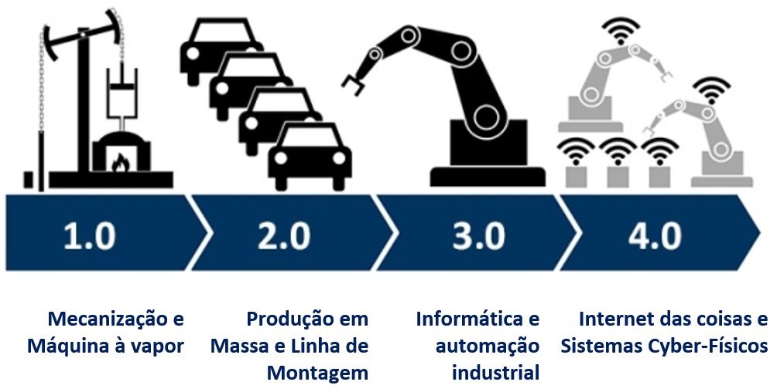

Slide 12
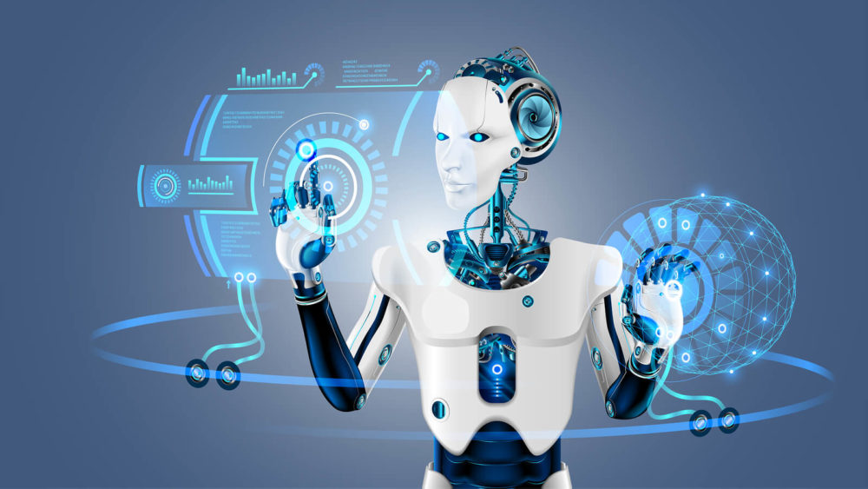
Tecnologia

Slide 13
Por Onde Começar
Uma nova Romptura
Estude os processos , entenda cada detalhe
Alinhe com a equipe melhorias e implantações, o diferencial hoje no mundo diverso e dinâmico, não se encaixa mais o perfil de controlar
A velocidade da informação, deve estar processado ao ganho da eficiência, do Mercado, neste novos tempos o trajeto ate o resultado tem despertado interesse maior que o próprio resultado positivo
Invista em pessoas , o relacionamento sempre será a base de negócios
Se você não sabe lidar com pessoas, então não saberá lidar com negocio

Slide 14
Por Onde Começar
Uma nova Romptura
Melhorar a Capacitação e gerir recursos internos
Crie novos produtos
Incentive produção compartilhada de resultado
Defina seu atendimentos
Lembre-se
- Você não vai receber nenhuma critica se não fazer nada, não falar nada e não ser nada ..... Aristóteles

Slide 15
Por Onde Começar
ANALISE DE S W O T

Slide 16
Por Onde Começar
Um produto

